Slide 1
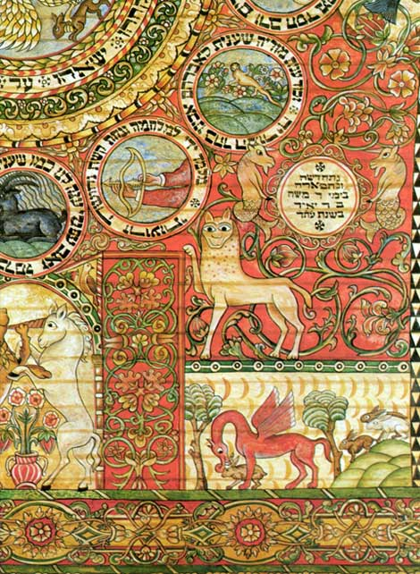
Идишская анти-экспедиция
Абрикосы, персики,
не хватает лексики*
*Пьер Нарцисс и Елена Кукарская – “Зиночка”

Slide 2
юго-восточный идиш
Идиш традиционно делится на вымерший западный идиш, близкий к немецкому, и восточный идиш, впитавший в себя больше балтийских и славянских черт.
Восточный идиш разделяется на три группы диалектов
Мы изучали бессарабский диалект!
центральный (“польский”) идиш
северо-восточный
(“литовский”) идиш
юго-восточный (“украинский”) идиш

Slide 3
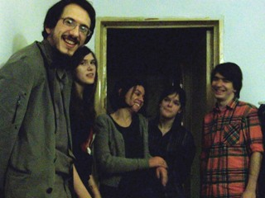
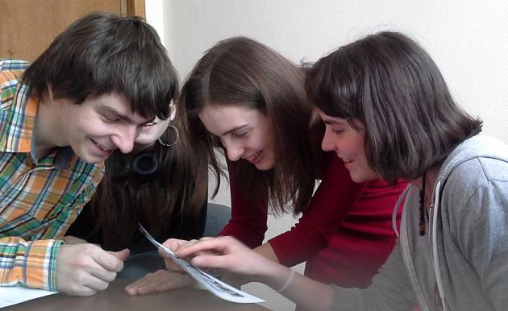
НУГ “Создание и использование корпусных инструментов для изучения языка идиш”
вообще у нас уже двухлетний семинар, мы кучу всего сделали:
мультимедийный корпус
написали кучу статей
съездили в кучу летних школ
немного выучили идиш
о нашем семинаре написали в газете “Вайтер” (приложение к нью-йоркской газете “Форвертс”)

Slide 4
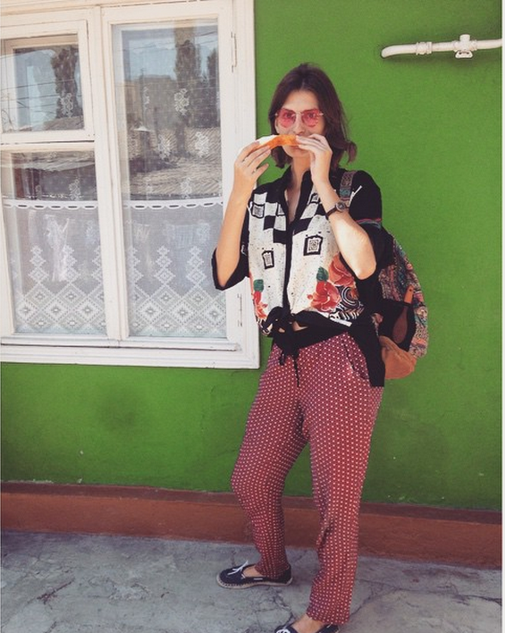
анти-экспедиция
урбанистическая экспедиция с ежедневными выездами по провинциальным хеседам
(не сидели в одной деревне, а) объездили всю Молдавию

Slide 5
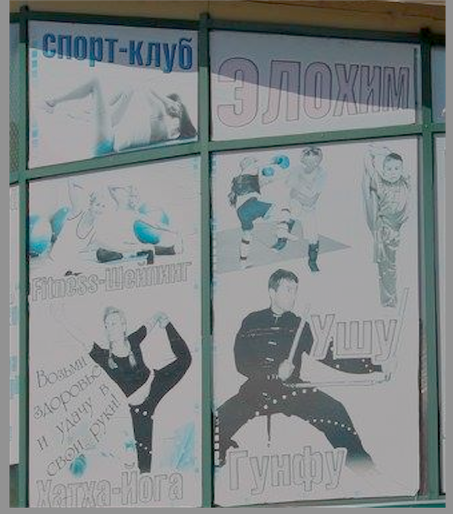
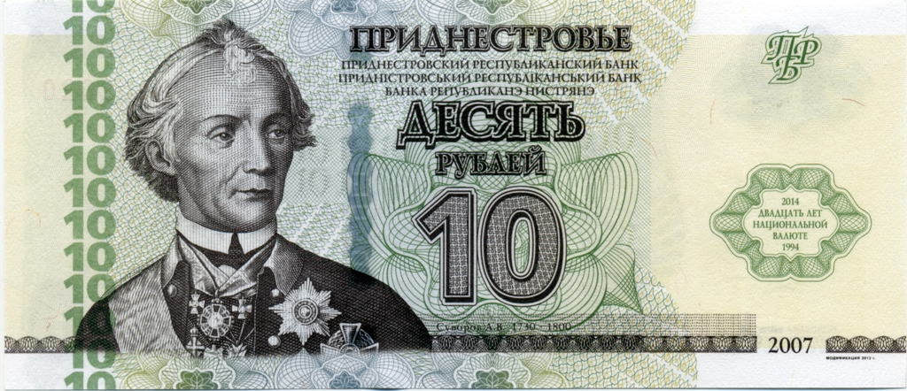
анти-экспедиция
даже побывали в непризнанном государстве и получили там административку
Notes:
(ВОПРОС ЗАЛУ: УГАДАЙТЕ, В КАКОМ)

Slide 6
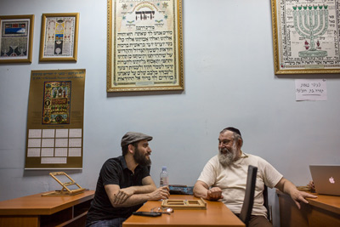
анти-экспедиция
говорили на идише и познавали еврейскую культуру
нашим главным препятствием был распад – все евреи уехали в Израиль и Америку((
ну почти все.
Notes:
(нас даже позвали на шаббат в синагогу, и вообще с нами был проводник Янкл!)

Slide 7

но мы не унывали, потому что наши руководители –

Slide 8
и
мы
любим
евреев!

Slide 9
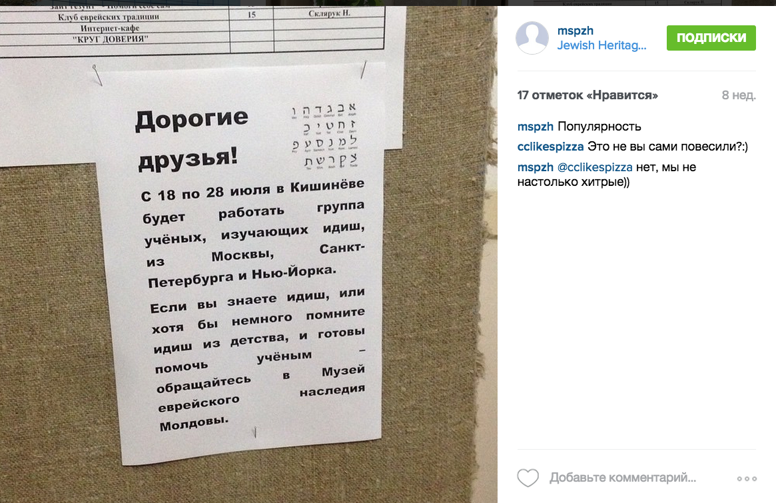
а
они
нас!

Slide 10

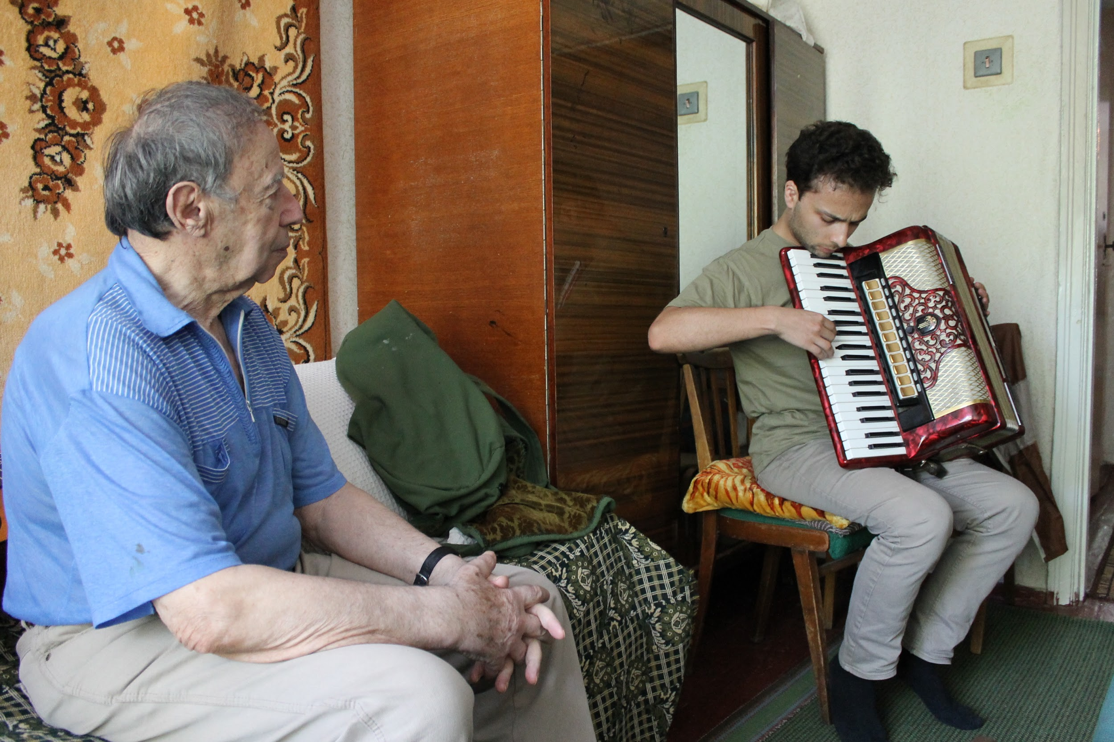
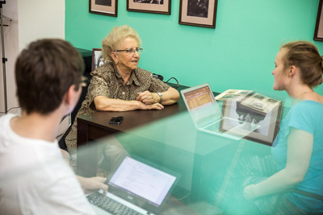
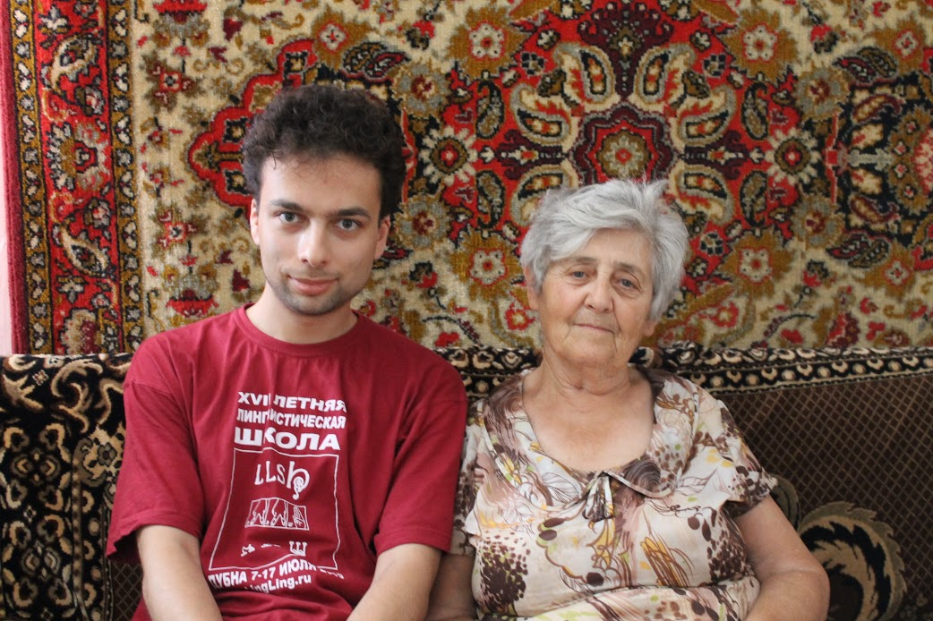
мы изучаем эффекты контакта и РАСПАДА
Notes:
мы говорили на идише, сравнивали бессарабский вариант языка со стандартным, прониклись жизнью и духом еврейской культуры А ЕЩЕ У НАС БЫЛ ЛИЧНЫЙ ФОТОГРАФ

Slide 11
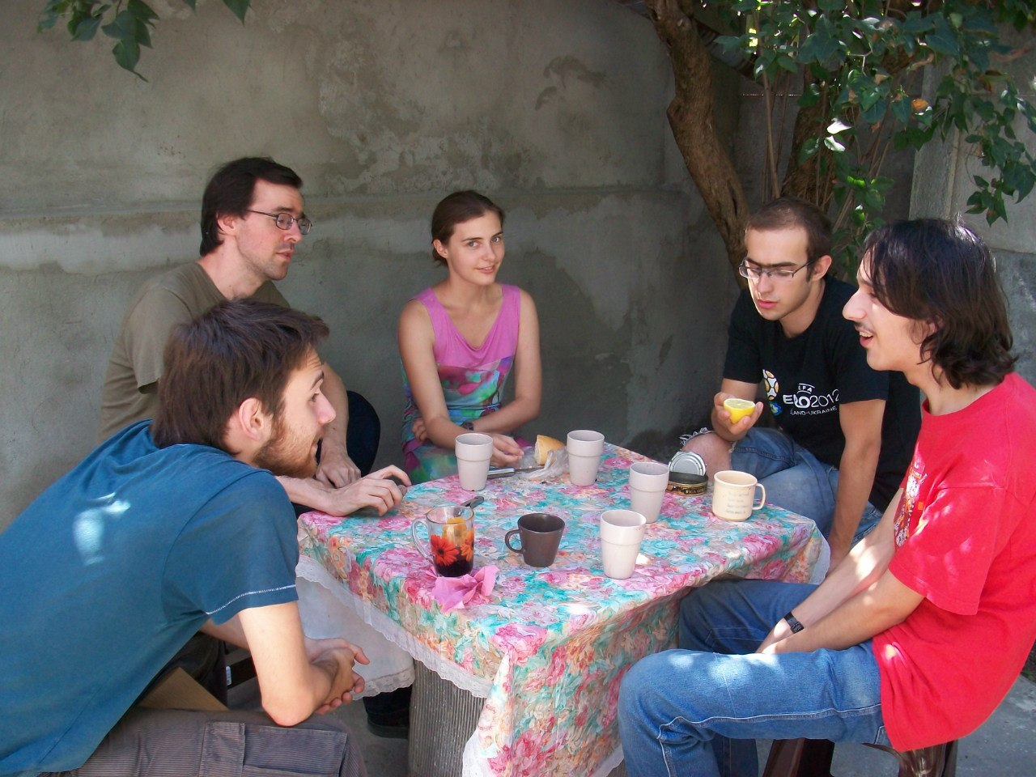
например, распад перифрастических конструкций
аналитическая модель вида PTCP + v
используется для семитских глагольных заимствований metapl zayn ‘присматривать’
имеет ряд ключевых свойств (нестандартный порядок слов, вспомогательный глагол в прошедшем времени)
интересно сравнивать интуицию идишских носителей без знания иврита с идиш-ивритскими билингвами
одновременно с бессарабской экспедицией наш товарищ ЛЕНА ЛУЧИНА поехала в Израиль
израильская гипер-продуктивность vs. бессарабская непродуктивность

Slide 12
например, распад перифрастических конструкций
СОВПАДЕНИЕ: Возвратная частица ziх:
в литературном идише – с причастием в породе hitpa’el → дублирование возвратного значения
у израильских носителей – частое отпадение zix. zix mishtadl zajn ‘заступаться’ → mishtadl zajn ‘стараться’.
у бессарабских носителей – немногочисленные известные им конструкции с причастиями в hitpa’el употреблются без рефлексивной частицы.
НЕСОВПАДЕНИЕ: в прошедшем времени вместо аналитической модели некоторые информанты употребляют синтетическую модель, которая так никогда не используется в других диалектах:
ix hob mojxl geven
я иметь.PRS1SG извиняться.PTCP.ACT быть.PTCP.PST
‘Я извинился’.
?ix hob ge-mojxl-t
я иметь.PRS1SG PTCP.PST-извиняться-PTCP.PST
PTCP.PST-извиняться-PTCP.PST
‘Я извинился’.
Notes:
процесса копирования кодов (термин [Johanson 2008]).
(у израильских носителей – частое отпадение zix) в особенности при заимствовании новых значений из современного иврита

Slide 13
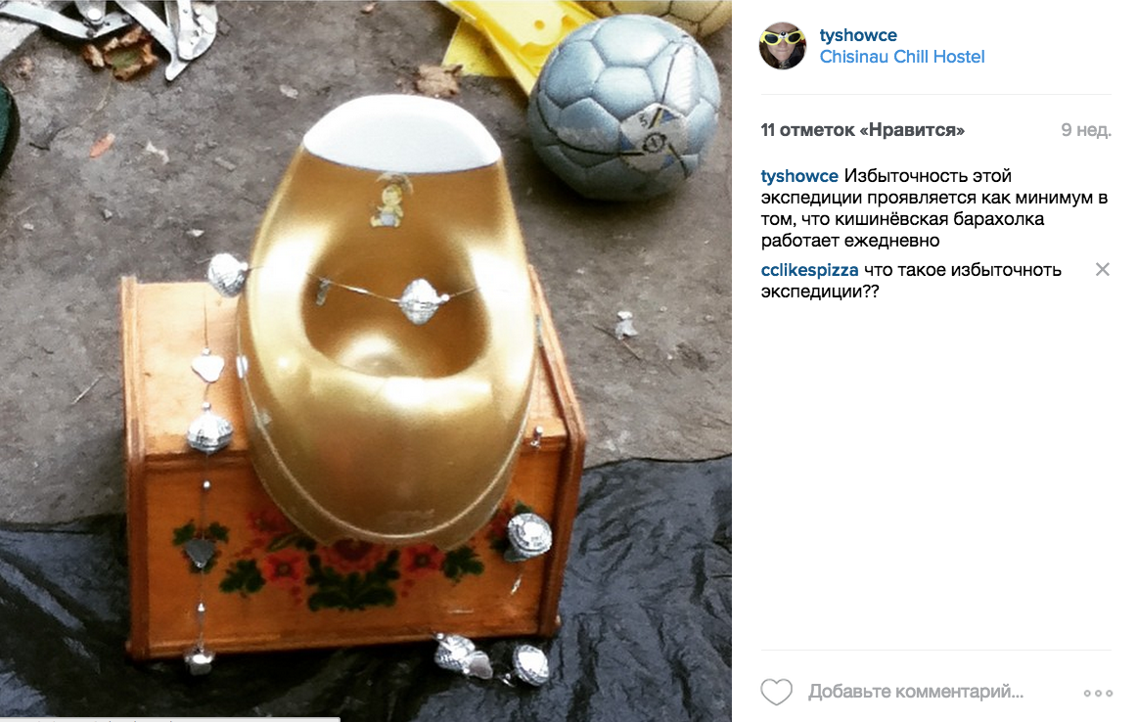
И
З
Б
Ы
Т
О
Ч
Н
О
С
Т
Ь
Notes:
ЧТО ТАКОЕ ИЗБЫТОЧНОСТЬ – СПРАШИВАЕТЕ ВЫ – ТАК МЫ ОТВЕТИМ

Slide 14
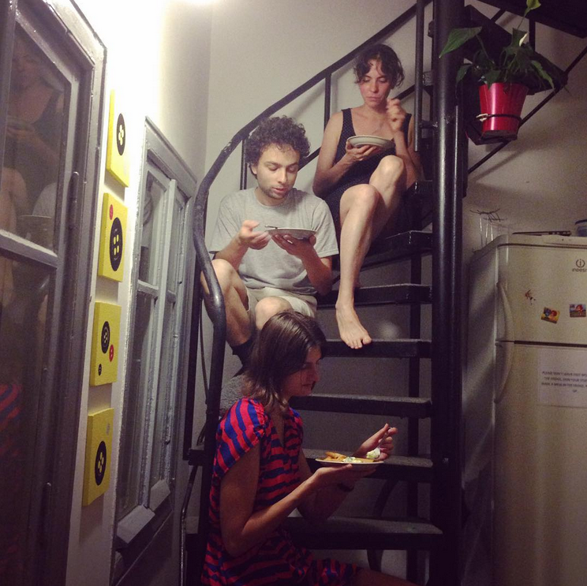
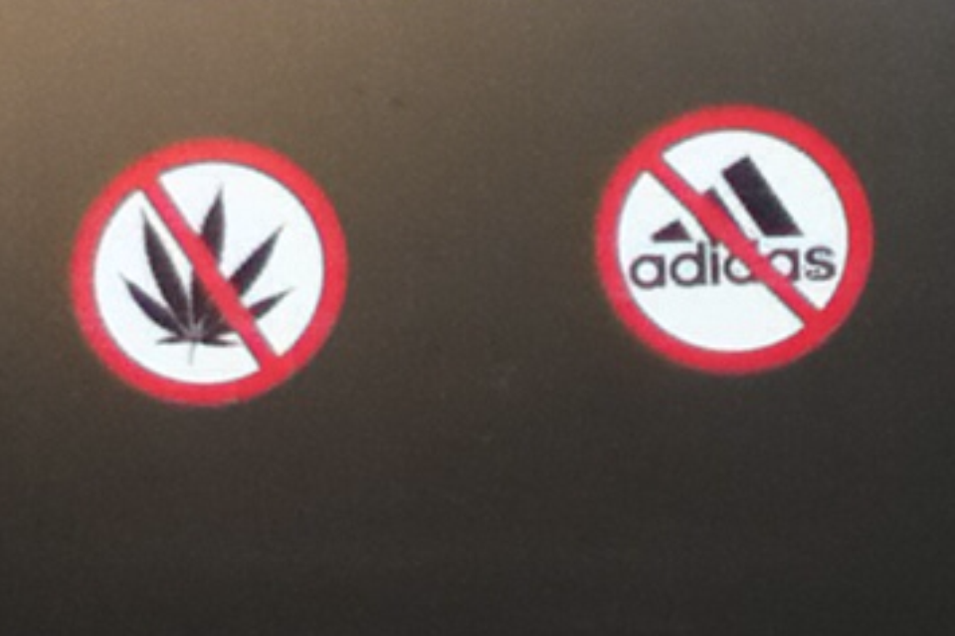
лакшери экспедиция
мы жили в CHILL хостеле, но питались не фастфудом, а эко-едой из фермерских мест Кишинева, либо приходилось идти в кафе (не реже раза в день)

Slide 15
Э
К
О
Е
Д
А

Slide 16
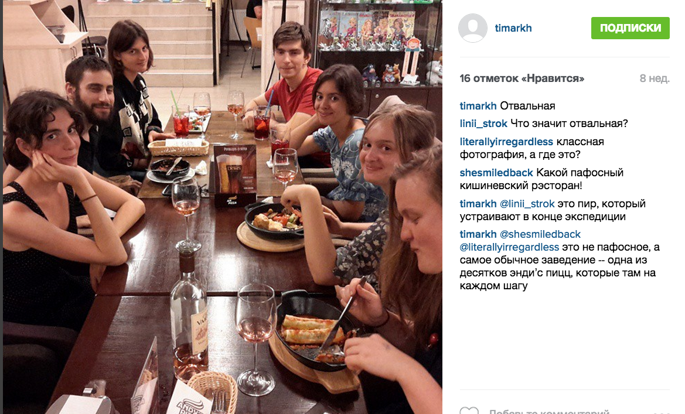
ОБЫЧНЫЙ
ОБЕД

Slide 17
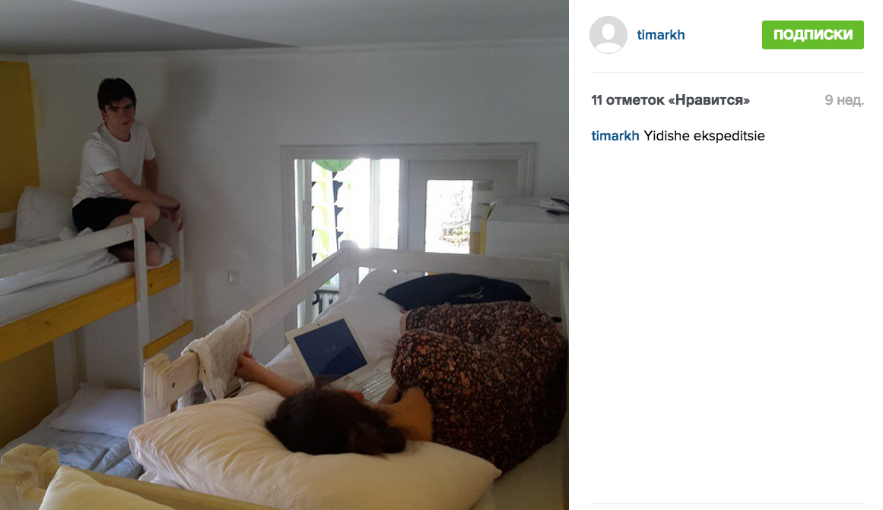
К У С Т О В А Н И Е

Slide 18
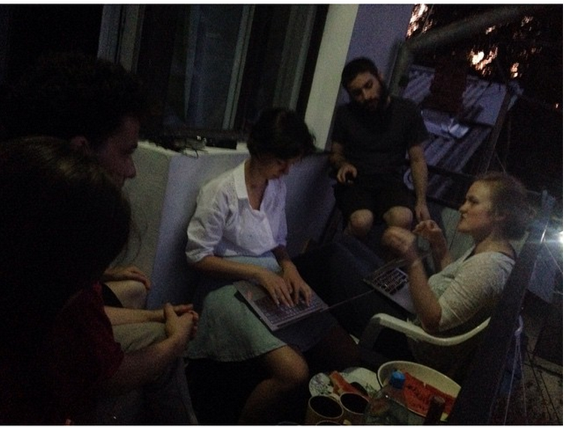
С Е М И Н А Р
Notes:
ТАКЖЕ БЫЛО МНОГО ВРЕМЕНИ ДЛЯ ОБДУМЫВАНИЯ МАТЕРИАЛА И ТОНКОСТЕЙ ИДИША

Slide 19
